Slide 1
Любит семечки и сало
Во дворе с утра летала
Эта маленькая птичка,
А зовут её …

Slide 2
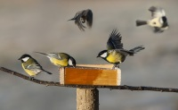
Синичкин день
Несколько лет назад в России появился экологический праздник – Синичкин день. Он создан по инициативе Союза охраны птиц России и отмечается 12 ноября.

Slide 3
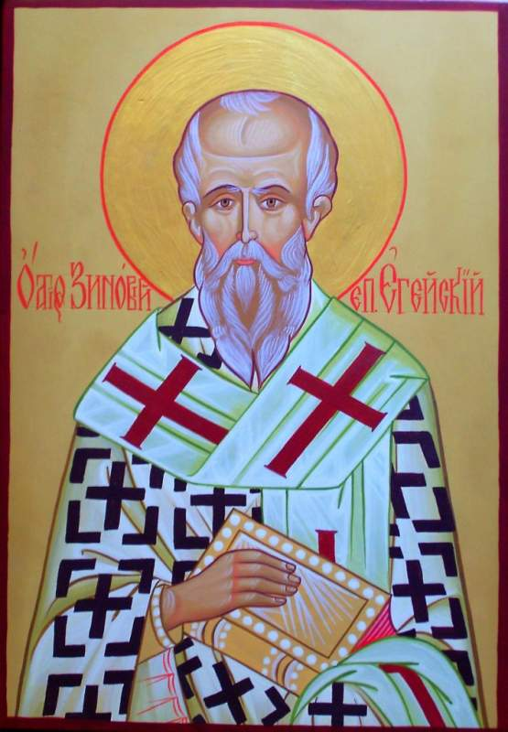
В народном календаре 12 ноября значится как день памяти православного святого Зиновия Синичника.
По народным приметам, именно к этому времени синицы, предчувствуя скорые холода, перелетали из лесов ближе к человеческому жилью и ждали помощи от людей.

Slide 4
Наши предки замечали: если птицы целыми стайками появлялись у дома, значит, вот-вот грянут морозы.
А еще 12 ноября наши наблюдательные предки предсказывали погоду по особым приметам:
Если синица свистит – быть ясному дню,
Если пищит – быть ночному морозу,
Собирается много синиц на кормушках – к метели и снегопаду.
Кстати, название «синица» произошло вовсе не от синего оперения этих птиц, как многие могут подумать. Свое имя они получили за звонкие песни, напоминающие перезвон колокольчика: «Зинь-зинь!».

Slide 5
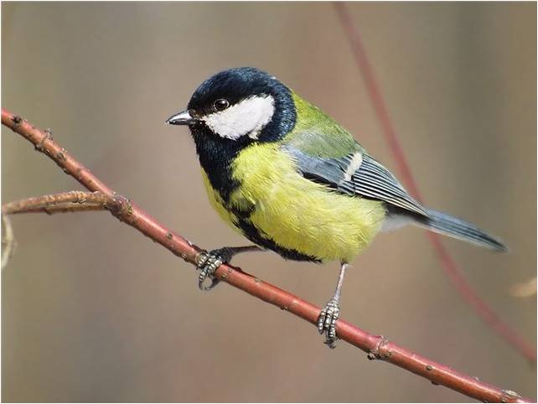
Интересные факты о синицах
С XVII века царскими указами запрещалось убивать синиц. А тому, кто убьет это пернатое, полагалось суровое наказание — могли либо высечь, либо взять крупный штраф

Slide 6
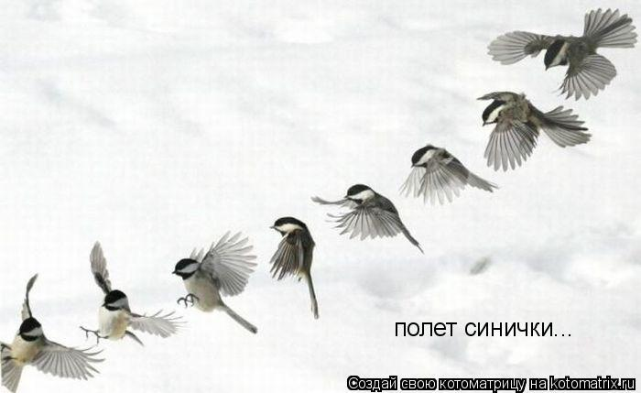
Интересные факты о синицах
Специалисты-орнитологи утверждают, что именно полет синицы, а не ястреба, журавля, аиста или вороны — это яркий пример экономного расхода сил и энергии. Именно поэтому птички-синички летают с огромной скоростью, но при этом довольно редко взмахивают крыльями.

Slide 7
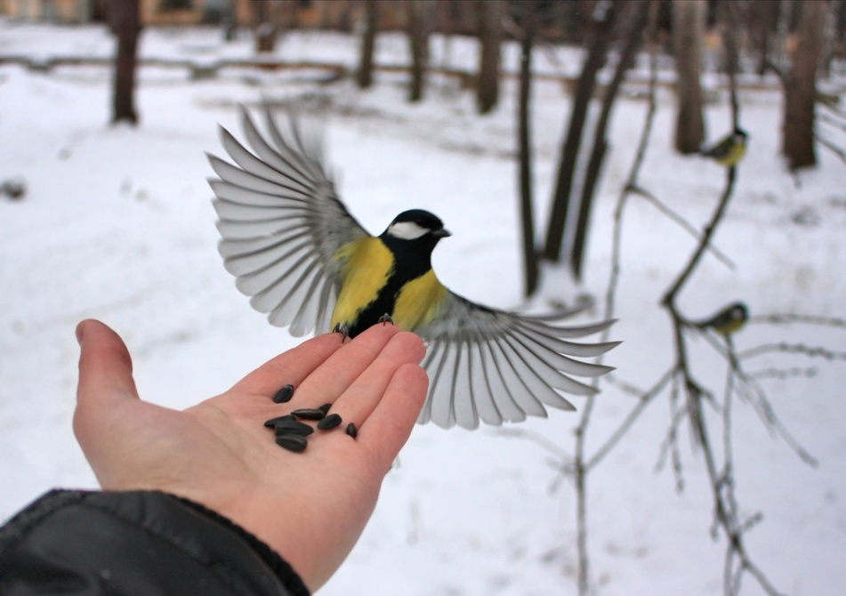
Синица считается одной из самых популярных птиц в нашей стране.
Достаточно вспомнить пословицу:
Лучше синица в руках, чем журавль в небе.
Впрочем, синички не любят тесных контактов с людьми и предпочитают держаться на расстоянии.
Даже во время больших холодов синички стараются брать еду из рук человека на лету.

Slide 8
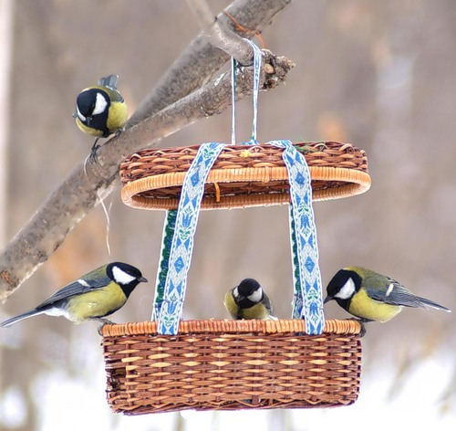
У многих людей возникает закономерный вопрос — а чем, собственно, кормить синичек?
Для того, чтобы птички были довольны, достаточно насыпать в кормушку семечек тыквы или подсолнечника.
Также подойдут крошки хлеба , а для синичек-гурманов можно положить в кормушку небольшой кусочек сала. И тогда у синиц будет пир на весь мир.
Синички вообще очень прожорливы — они едят в течение всего дня, так что еда в кормушках должна быть всегда.
Интересно, что все зернышки, которые не помещаются в желудок, эта маленькая синяя птичка складывает в дупле или в ином укромном месте, а потом возвращается за провиантом.

Slide 9
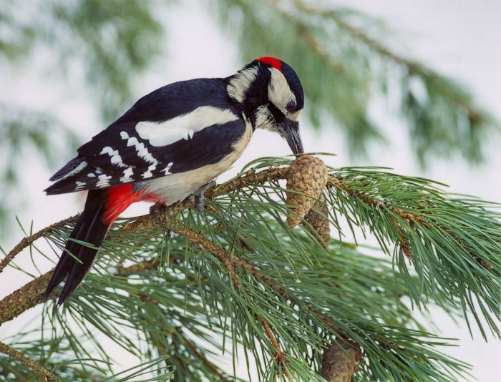
Птицы зимующие у нас

Slide 10
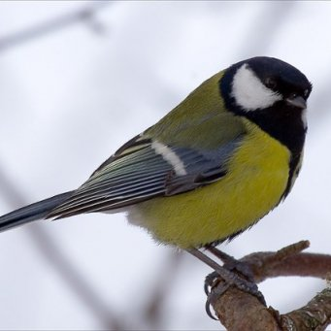

Slide 11
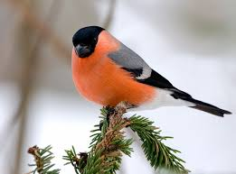

Slide 12
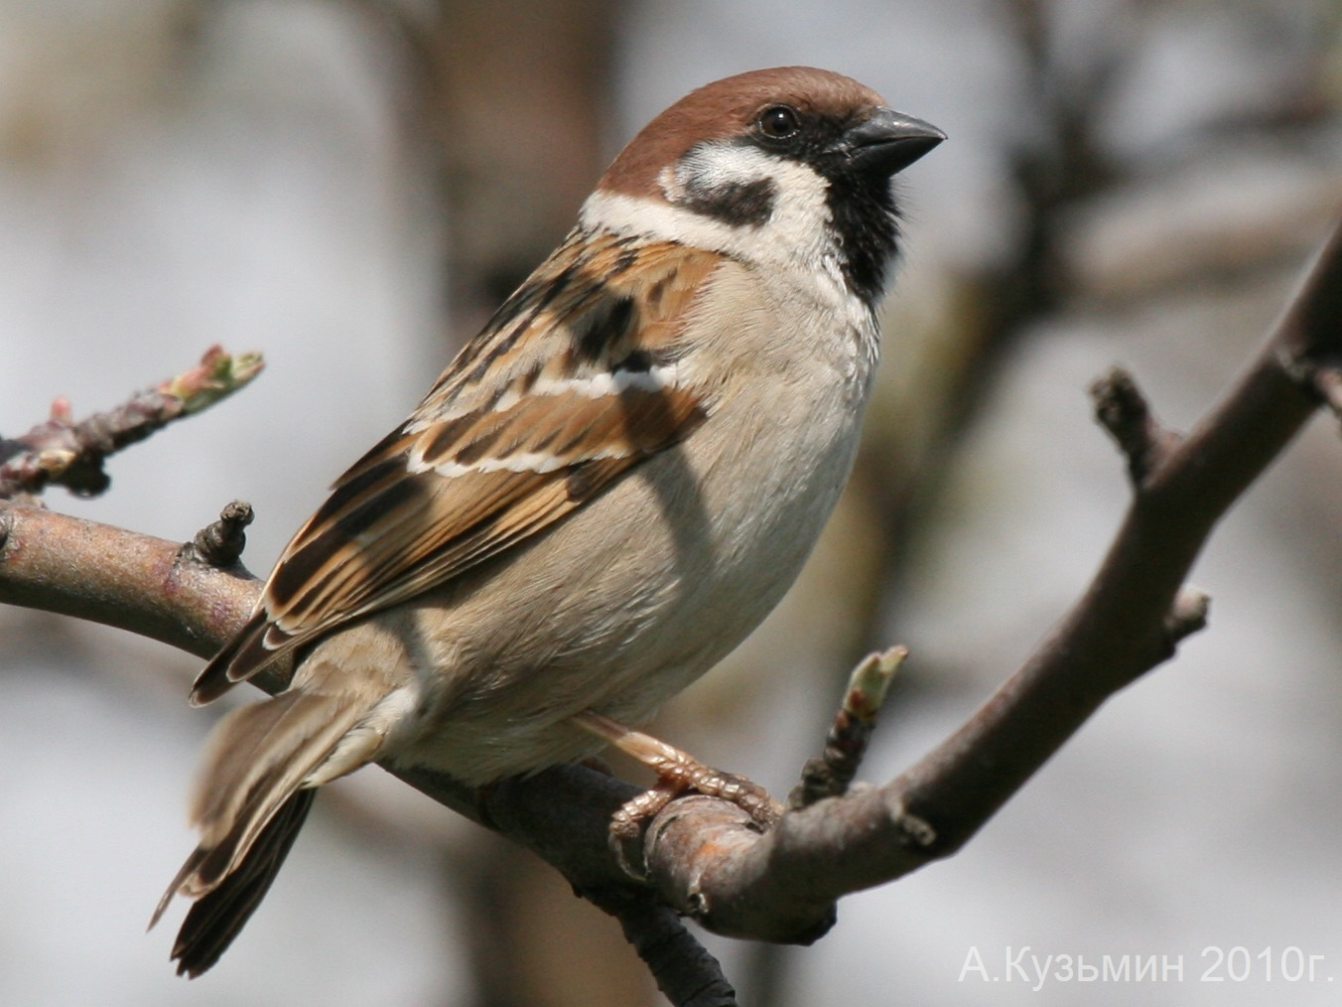

Slide 13
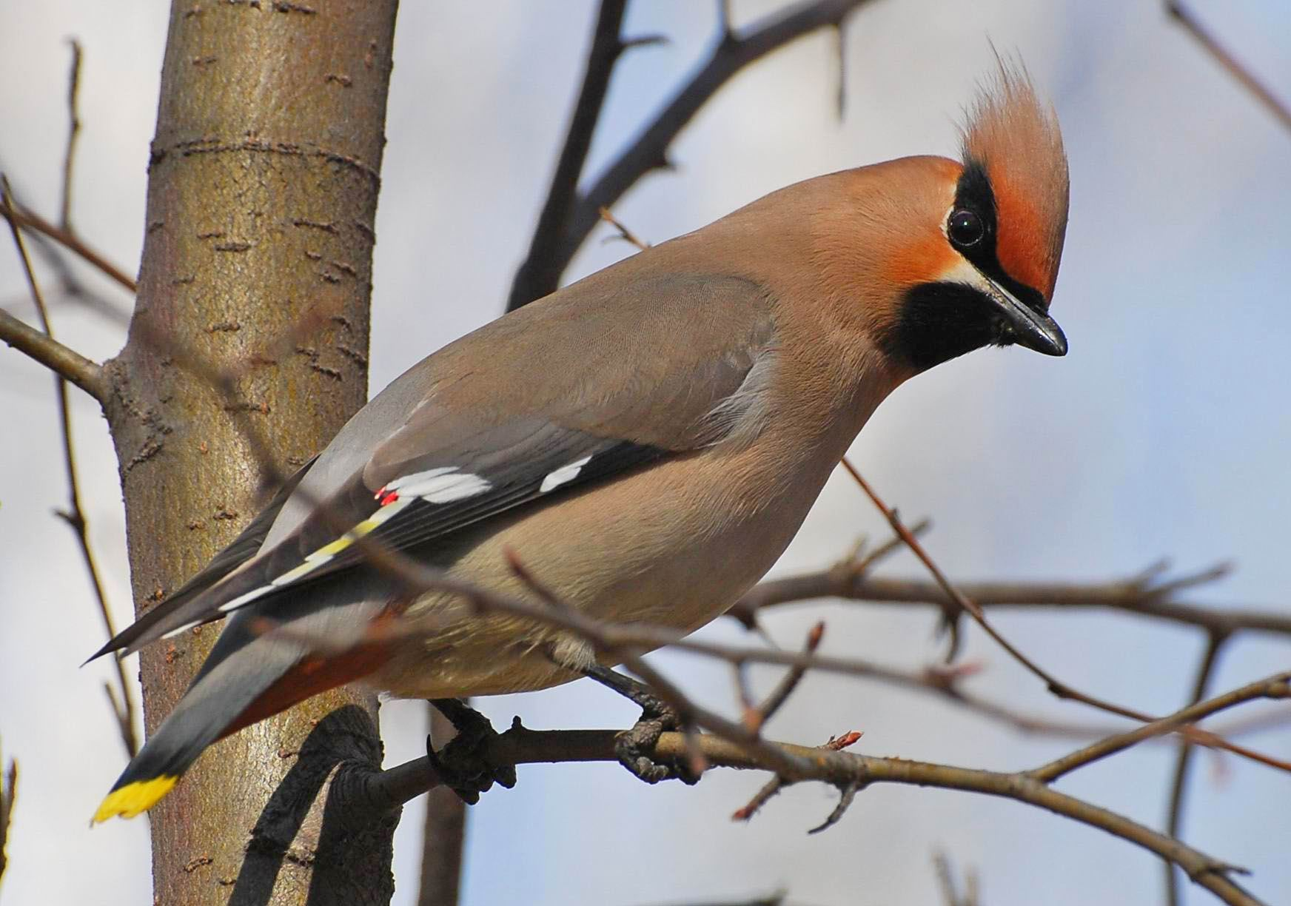

Slide 14
Видеофрагмент о зимующих птицах

Slide 15
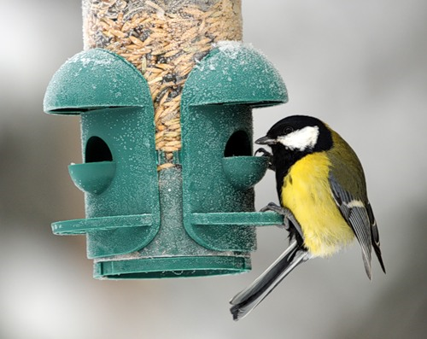
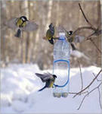
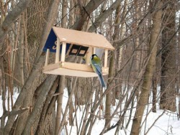
Акция «Кормушка»

